Slide 1
XXV. FESTIVAL VZDĚLÁVÁNÍ 2019
22. – 23. listopadu, výstaviště Brno, pavilon V
Brno, 23. říjen 2019

Slide 2
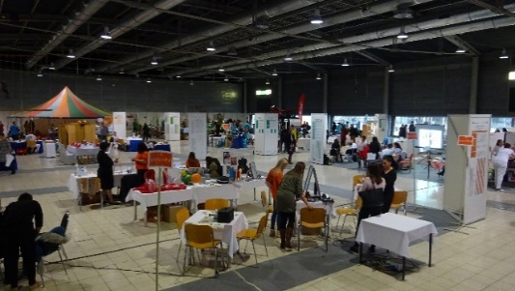
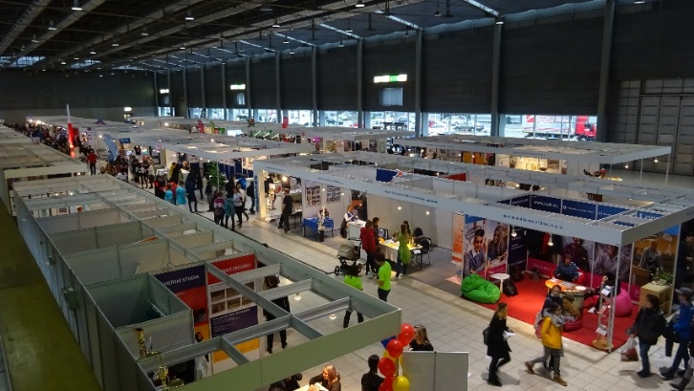
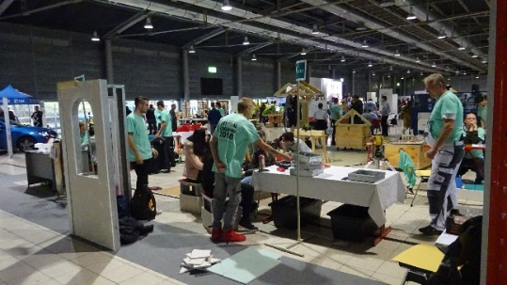
XXV. FESTIVAL VZDĚLÁVÁNÍ 2019
Tradiční Veletrh středních škol rozšířil dosavadní způsob prezentací středních škol v areálu brněnských veletrhů o prezentaci odvětví a řemesel a od roku 2019 se stává „Festivalem vzdělávání“. Nově se také stěhuje do většího pavilonu „V“.

Slide 3
XXV. FESTIVAL VZDĚLÁVÁNÍ 2019
XXIV. VELETRH STŘEDNÍCH ŠKOL FESTIVAL VZDĚLÁVÁNÍ 2018
Organizovaný vstup žáků (včetně pedagogického doprovodu) byl volný oproti seznamu potvrzeném vedením školy, který zástupce školy odevzdal u vstupu.
BRNO MĚSTO:
Základní škola | 5. |  | 6. |  | 7. |  | 8. |  | 9. |  | celkem
 | Tř. | Žáci | Tř. | Žáci | Tř. | Žáci | Tř. | Žáci | Tř. | Žáci | Tř. | Žáci
 | 5 | 113 | 5 | 94 | 4 | 81 | 19 | 343 | 44 | 883 | 77 | 1 514
BRNO VENKOV:
Základní škola | 5. |  | 6. |  | 7. |  | 8. |  | 9. |  | celkem
 | Tř. | Žáci | Tř. | Žáci | Tř. | Žáci | Tř. | Žáci | Tř. | Žáci | Tř. | Žáci
 | 0 | 0 | 0 | 0 | 0 | 0 | 4 | 57 | 14 | 255 | 18 | 312

Slide 4
XXV. FESTIVAL VZDĚLÁVÁNÍ 2019
XXIV. VELETRH STŘEDNÍCH ŠKOL FESTIVAL VZDĚLÁVÁNÍ 2018
Počet vystavovatelů/stánků v pavilonu G1 | 102
Sekce pro představení řemesel v pavilonu G2 | 10
Počet škol zapojených do představení řemesel v pavilonu G2 | 27 škol + PČR + CVV Lužánky
Počet platících návštěvníků 22. – 24. 11. 2018 | 9 272
Počet žáků ZŠ 22. – 23. 4. 2018 (vstup zdarma na základě registrace školy) | 2 061
Celkem návštěvníků | 11 333

Slide 5
XXV. FESTIVAL VZDĚLÁVÁNÍ 2019
V jednom pavilonu bude současně prezentace vzdělávací nabídky středních škol především z Jihomoravského kraje a ve spolupráci se zaměstnavateli budou školy prezentovat obory a řemesla. Z pověření Jihomoravského kraje, který společně s Magistrátem města Brna tuto akci pořádá je organizátorem Veletrhu jako každoročně Střední škola polytechnická Brno, Jílová, příspěvková organizace. Festival je určen pro žáky 5. až 9. tříd základních škol a jejich rodiče, pro kariérové a výchovné poradce i širokou veřejnost.
Návštěvníci se seznámí s jednotlivými obory a řemesly, získají přehled o nabídkách středních škol, mohou se setkat a diskutovat se zástupci významných zaměstnavatelů v kraji, získají přehled o aktuální situaci na trhu práce a podrobné informace o podmínkách studia na vystavujících středních školách. To vše je důležité pro správné rozhodnutí o výběru střední školy a budoucím zaměstnání. Na Festivalu vzdělávání se dále zúčastní zástupci Úřadu práce ČR, Centra vzdělávání všem a další partnerské organizace.

Slide 6
XXV. FESTIVAL VZDĚLÁVÁNÍ 2019
Výstaviště Brno, pavilon V
22. 11. 2019 od 9.00 do 18.00
(z toho 9.00–14.00 organizovaný vstup žáků 5. až 9. tříd ZŠ)
23. 11. 2019 od 9.00 do 17.00
Organizovaný vstup žáků (včetně pedagogického doprovodu) je volný oproti seznamu potvrzeném vedením školy, který zástupce školy odevzdá u vstupu.
Pro ostatní návštěvníky je vstupné 20 Kč/osoba. Každý žák dostane při vstupu slosovatelný dotazník, se kterým se může zúčastnit soutěží připravených na jednotlivých sekcích. Vyplněné a odevzdané dotazníky budou slosovatelné po ukončení festivalu.
Festival vzdělávání, jehož pořadatelem je Jihomoravský kraj ve spolupráci s Magistrátem města Brna zajišťuje organizačně Střední škola polytechnická Brno, Jílová, p. o.

Slide 7
XXV. FESTIVAL VZDĚLÁVÁNÍ 2019
Výstaviště Brno, pavilon V

Slide 8
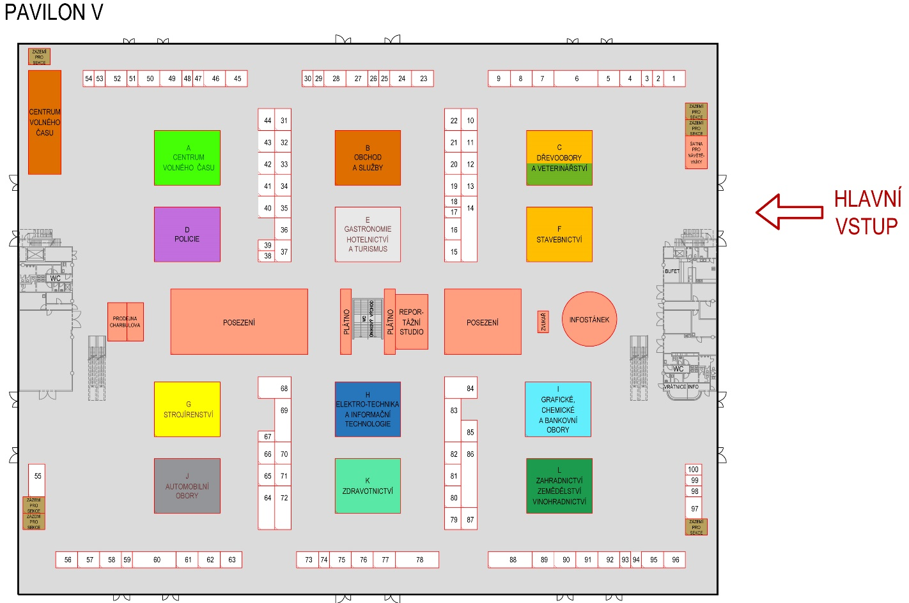
XXV. FESTIVAL VZDĚLÁVÁNÍ 2019
Výstaviště Brno, pavilon V

Slide 9
XXV. FESTIVAL VZDĚLÁVÁNÍ 2019
Vyberskoly.cz Web bude online podporou pro žáky a jejich rodiče
Web se skládá z 5 základních částí:
Homepage informuje obecně o Festivalu.
Sekce "O Festivalu" bude podávat praktické informace vystavovatelům a zároveň informace veřejnosti o vystavovatelích.
V části "Přehled škol" je uvedena, již teď, kompletní databáze středních škol s jejich obory.
Sekce "Poradenství" okrajově naťukává možnosti a cesty, jak by měl žák postupovat při rozhodování o škole.
V neposlední řadě část "Praktické informace" je nejpřínosnější částí, která na časové ose, krok za krokem žáka provází potřebnými náležitostmi, které bude muset spolu s rodiči vykonat před nástupem na SŠ - Od vyplňování přihlášky, přes přijímací zkoušku až k podání zápisového lístku.

Slide 10
XXV. FESTIVAL VZDĚLÁVÁNÍ 2019
www.vyberskoly.cz

Slide 11
XXV. FESTIVAL VZDĚLÁVÁNÍ 2019
Děkuji za pozornost
Andrzej Bartoś – bartos@jilova.cz

